Slide 1
기타 알고리즘 (소수, 투포인터, 누적합)
담당교수 : 김영식

Slide 2
소수 (Prime Number)
소수란 1보다 큰 자연수 중에서 1과 자기 자신을 제외한 자연수로 나누어 떨어지지 않는 자연수
6은 1, 2, 3, 6으로 나누어 떨어지므로 소수가 아니다.
7은 1과 7을 제외하고는 나누어 떨어지지 않으므로 소수이다.
코딩 테스트에서는 어떠한 자연수가 소수인지 아닌지 판별해야 하는 문제가 자주 출제된다.

Slide 3
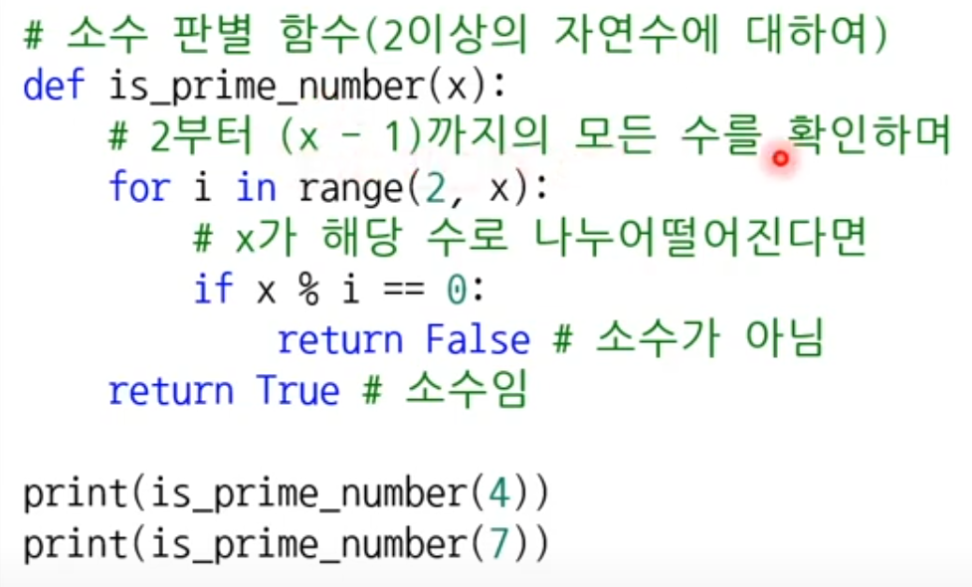
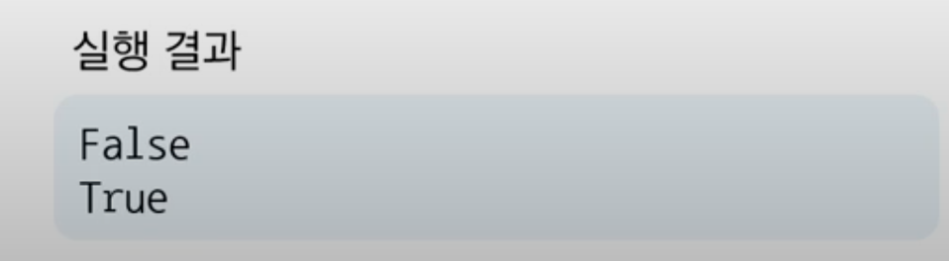
소수의 판별: 기본적인 알고리즘 (Python)

Slide 4
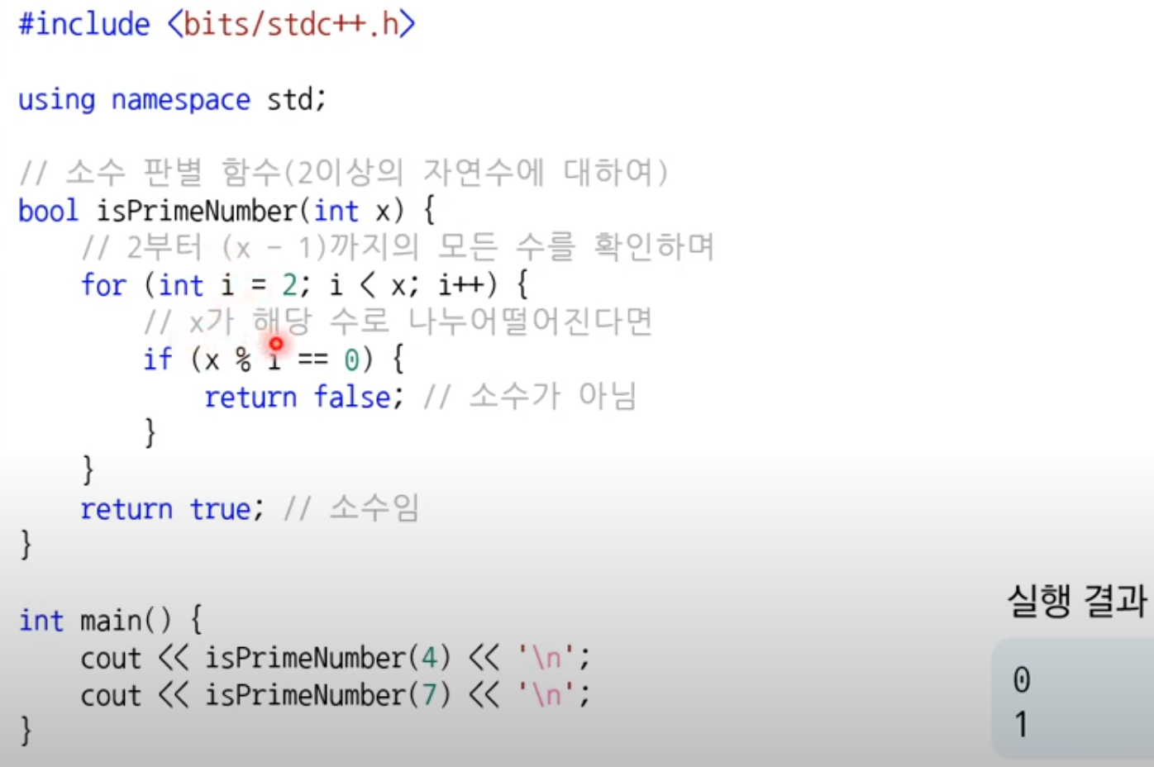
소수의 판별: 기본적인 알고리즘 (C++)

Slide 5
소수의 판별: 기본적인 알고리즘 성능 분석
2부터 X – 1까지의 모든 자연수에 대하여 연산을 수행해야 한다.
모든 수를 하나씩 확인한다는 점에서 시간 복잡도는 O(X) 이다.

Slide 6
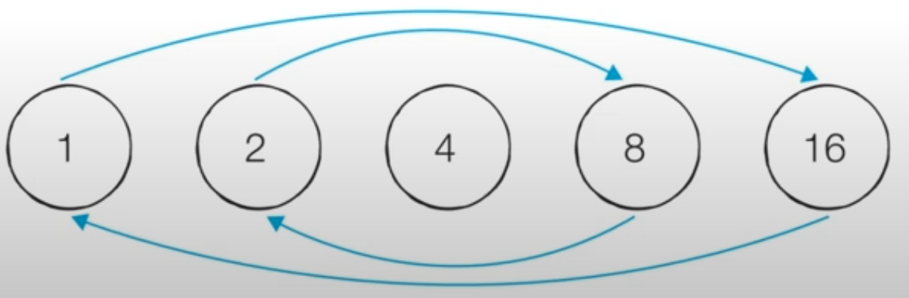
약수의 성질
모든 약수가 가운데 약수를 기준으로 곱셈 연산에 대해 대칭을 이루는 것을 알 수 있다.
예를 들어 16의 약수는 1, 2, 4, 8, 16 이다.
이때 2 X 8 = 16은 8 X 2 = 16과 대칭이다.
따라서 우리는 특정한 자연수의 모든 약수를 찾을 때 가운데 약수(제곱근)까지만 확인하면 된다.
예를 들어 16이 2로 나누어 떨어진다는 것은 8로도 나누어 떨어진다는 것을 의미한다.

Slide 7
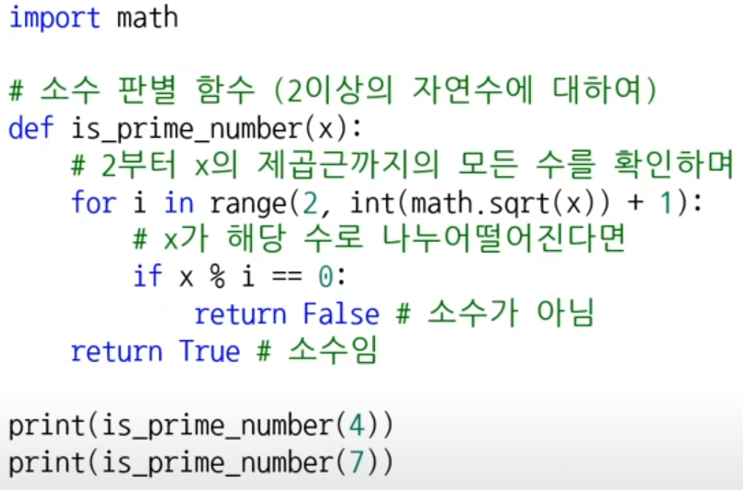
소수의 판별: 개선된 알고리즘 (Python)

Slide 8
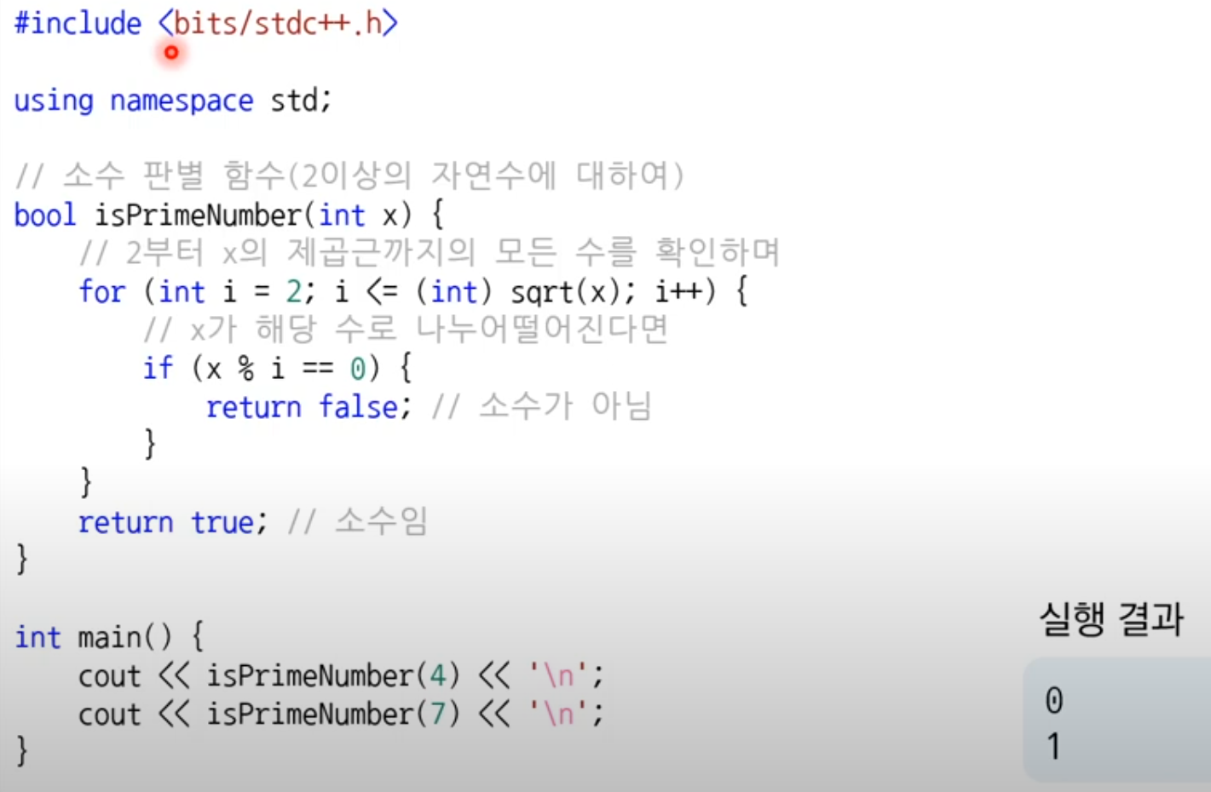
소수의 판별: 개선된 알고리즘 (C++)

Slide 9
소수의 판별: 개선된 알고리즘 성능 분석
2부터 X의 제곱근(소수점 이하 무시)까지의 모든 자연수에 대하여 연산을 수행해야 한다.
시간 복잡도는 O(X^{1/2}) 이다.

Slide 10
다수의 소수 판별
하나의 수에 대해서 소수인지 아닌지 판별하는 방법을 알아보았다.
하지만 특정한 수의 범위 안에 존재하는 모든 소수를 찾아야 할 때는 어떻게 할까요 ?
에라토스테네스의 체 알고리즘을 사용할 수 있다.

Slide 11
에라토스테네스의 체 알고리즘
다수의 자연수에 대하여 소수 여부를 판별할 때 사용하는 대표적인 알고리즘
에라토스테네스의 체는 N보다 작거나 같은 모든 소수를 찾을 때 사용할 수 있다.
에라토스테네스의 체 알고리즘의 구체적인 동작 과정은 다음과 같다.
2부터 N까지의 모든 자연수를 나열한다.
남은 수 중에서 아직 처리하지 않은 가장 작은 수 i를 찾는다.
남은 수 중에서 i의 배수를 모두 제거한다. (i는 제거하지 않는다.)
더 이상 반복할 수 없을 때까지 2번과 3번의 과정을 반복한다.

Slide 12
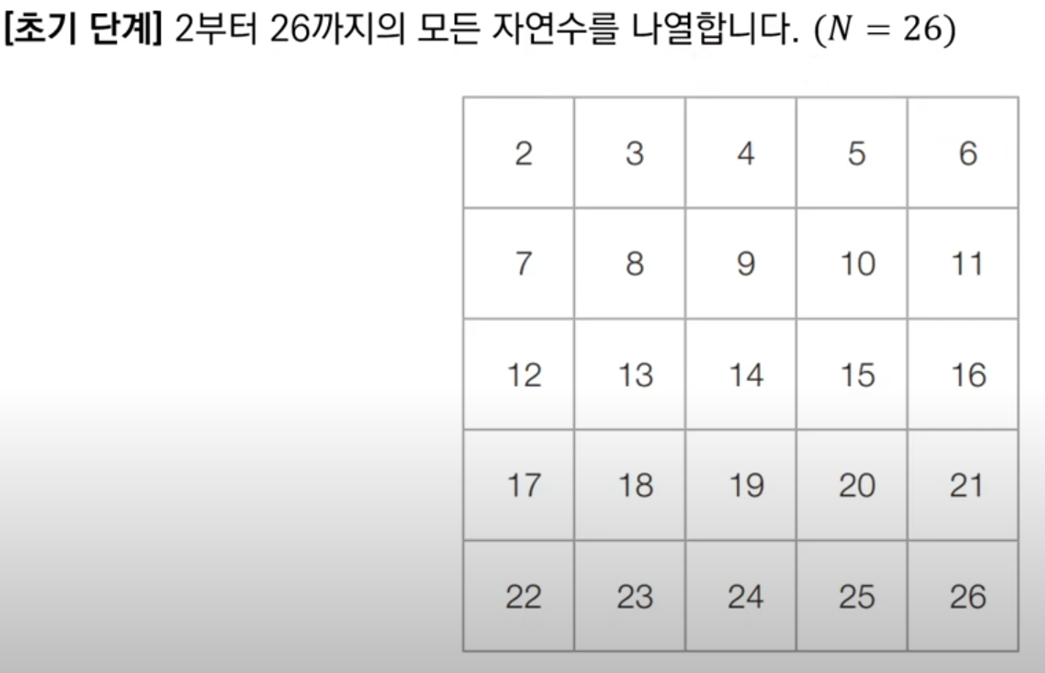
에라토스테네스의 체 알고리즘 동작 예시

Slide 13
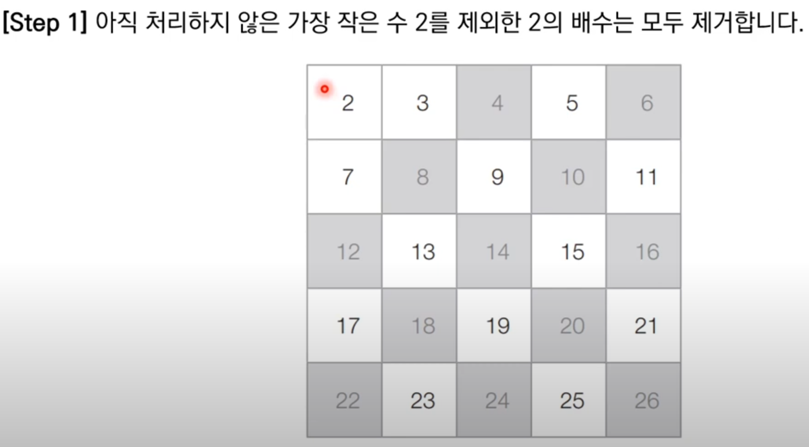
에라토스테네스의 체 알고리즘 동작 예시

Slide 14
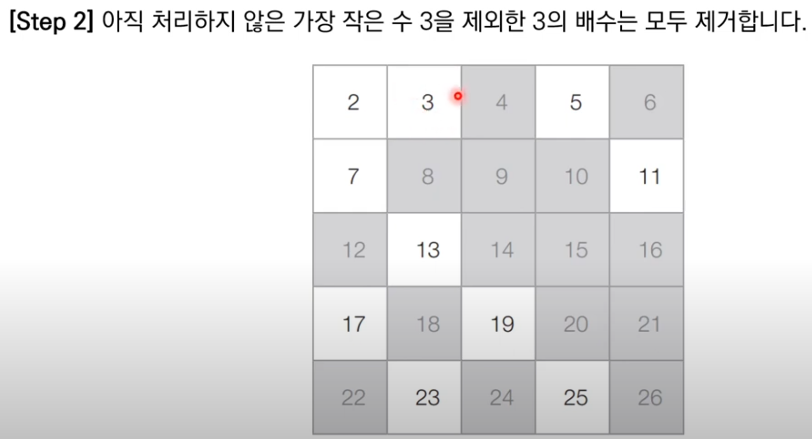
에라토스테네스의 체 알고리즘 동작 예시

Slide 15
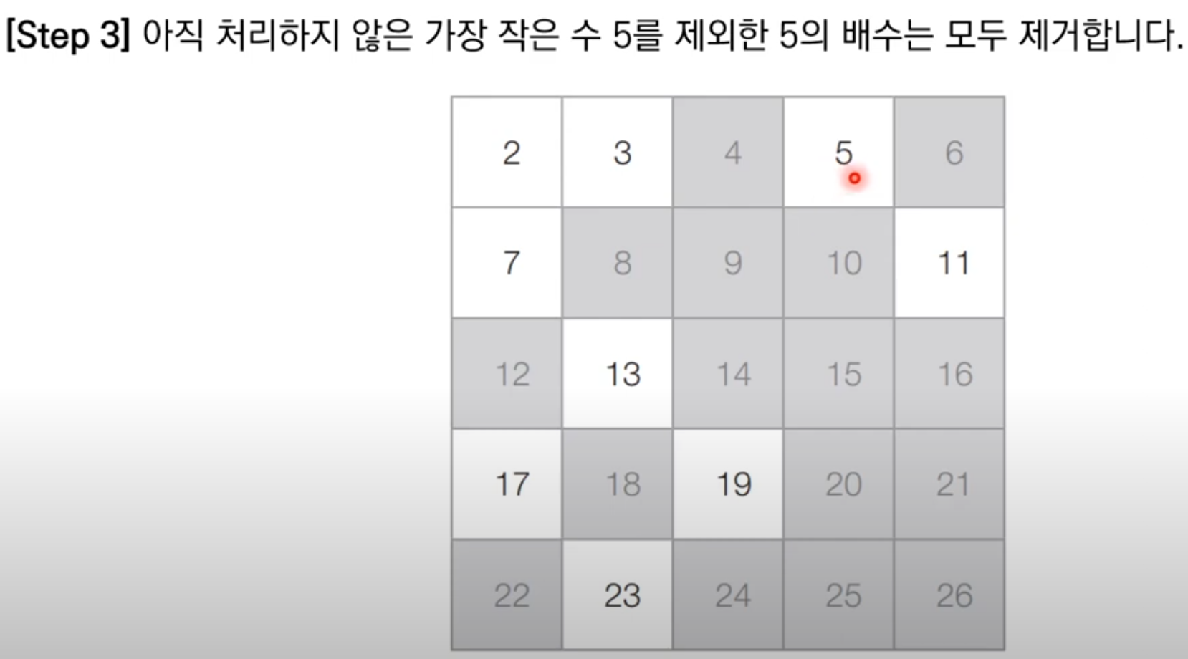
에라토스테네스의 체 알고리즘 동작 예시

Slide 16
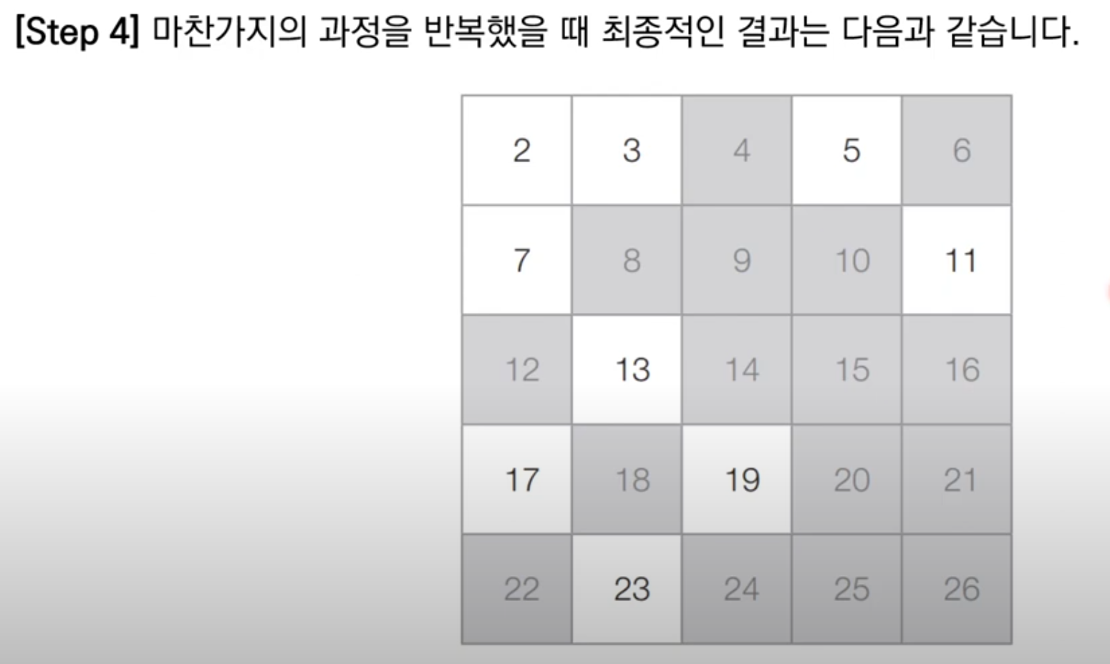
에라토스테네스의 체 알고리즘 동작 예시

Slide 17
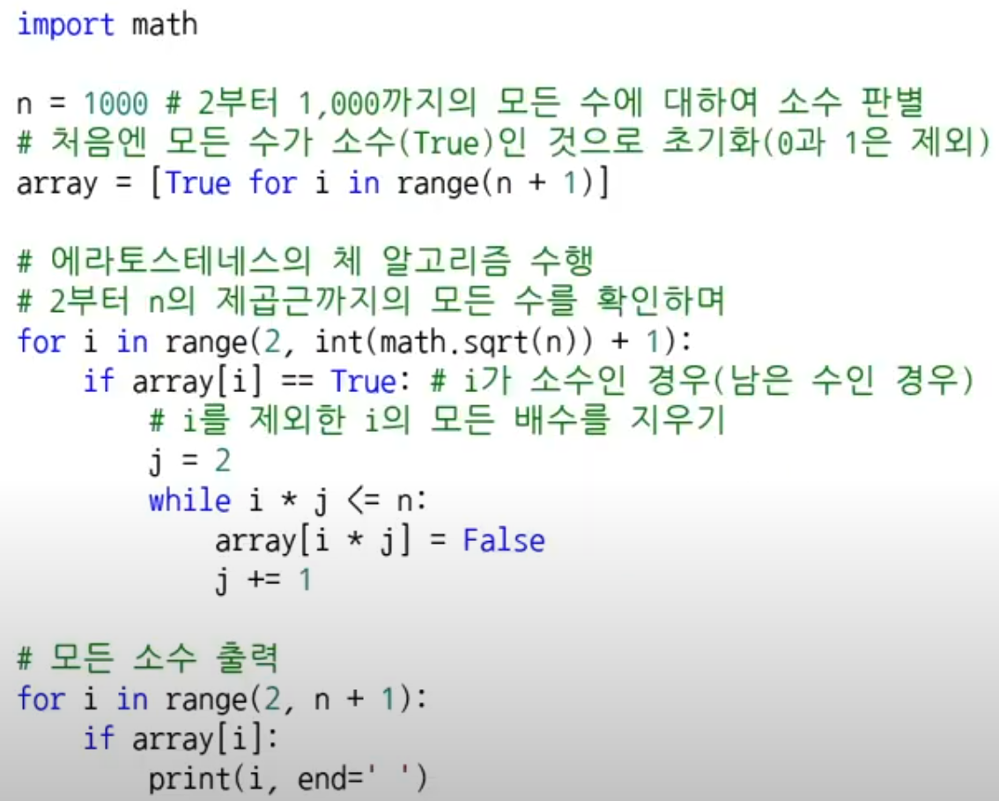
에라토스테네스의 체 알고리즘 (Python)

Slide 18
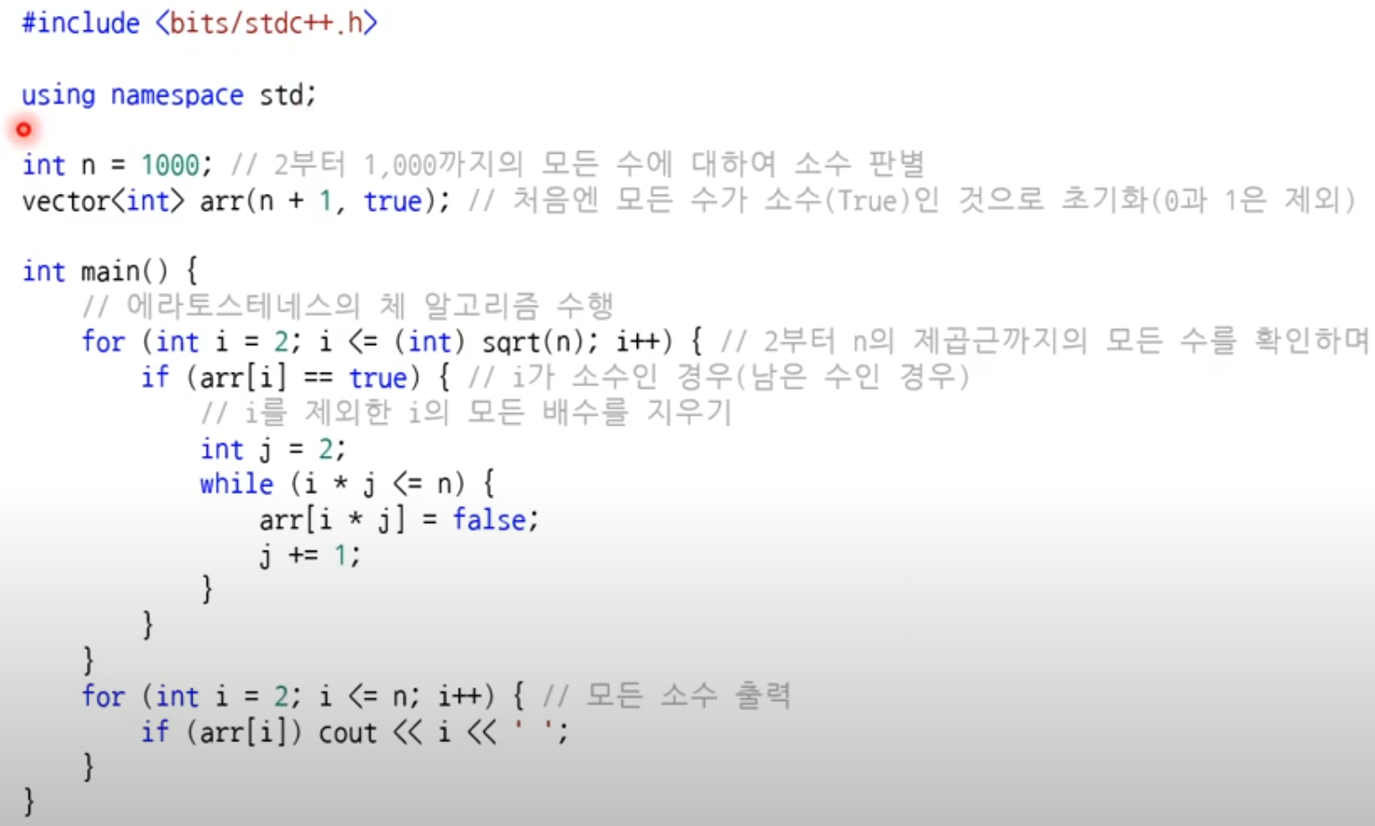
에라토스테네스의 체 알고리즘 (C++)

Slide 19
에라토스테네스의 체 알고리즘 성능 분석
에라토스테네스의 체 알고리즘의 시간 복잡도는 사실상 선형 시간에 가까울 정도로 매우 빠르다.
시간 복잡도는 O(NloglogN)
에라토스테네스의 체 알고리즘은 다수의 소수를 찾아야 하는 문제에서 효과적으로 사용될 수 있다.
하지만 각 자연수에 대한 소수 여부를 저장해야 하므로 메모리가 많이 필요하다.
10억이 소수인지 아닌지 판별해야 할 때 에라토스테네스의 체를 사용할 수 있을까요?

Slide 20
투 포인터 (Two Pointers)
리스트에 순차적으로 접근해야 할 때 두 개의 점 위치를 기록하면서 처리하는 알고리즘
흔히 2, 3, 4, 5, 6, 7번 학생을 지목해야 할 때 간단히 ‘2번부터 7번까지의 학생＇이라고 부르곤 한다.
리스트에 담긴 데이터에 순차적으로 접근해야 할 때는 시작점과 끝점 2개의 점으로 접근할 데이터의 범위를 표현할 수 있다.

Slide 21
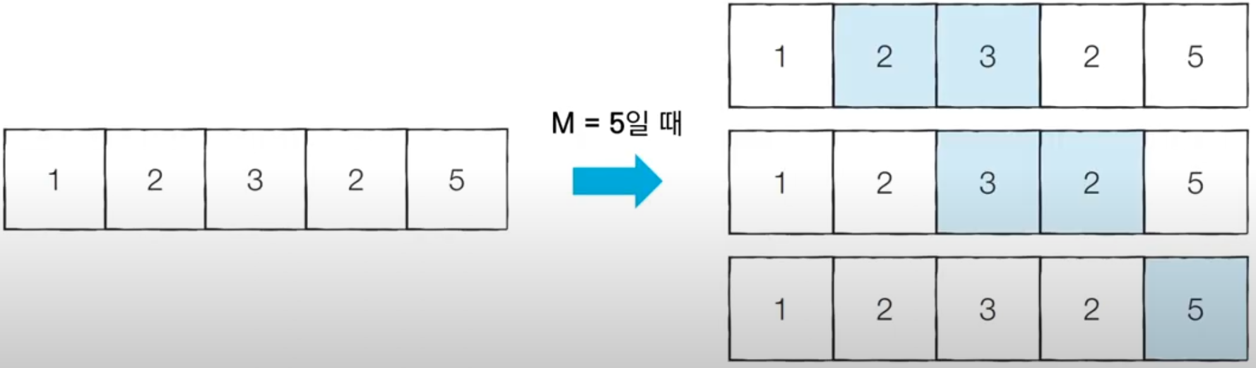
특정한 합을 가지는 부분 연속 수열 찾기: 문제 설명
N개의 자연수로 구성된 수열이 있다.
합이 M인 부분 연속 수열의 개수를 구하시오.
수행 시간 제한은 O(N) 이다.

Slide 22
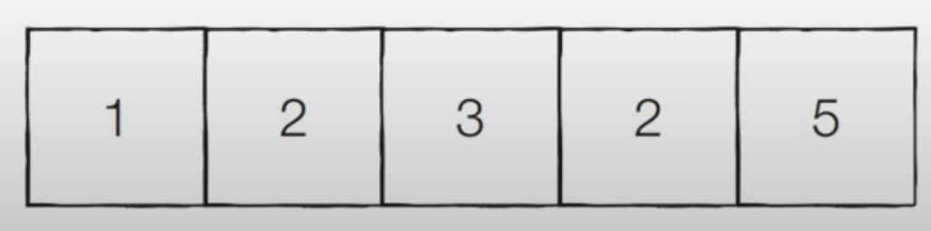
특정한 합을 가지는 부분 연속 수열 찾기: 문제 해결 아이디어
투 포인터를 활용하여 다음과 같은 알고리즘으로 문제를 해결
시작점(start)과 끝점(end)이 첫 번째 원소의 인덱스(0)을 가리키도록 한다.
현재 부분 합이 M과 같다면, 카운트한다.
현재 부분 합이 M보다 작다면, end를 1 증가시킨다.
현재 부분 합이 M보다 크거나 같다면, start를 1 증가시킨다.
모든 경우를 확인할 때까지 2번과 4번까지의 과정을 반복한다.

Slide 23
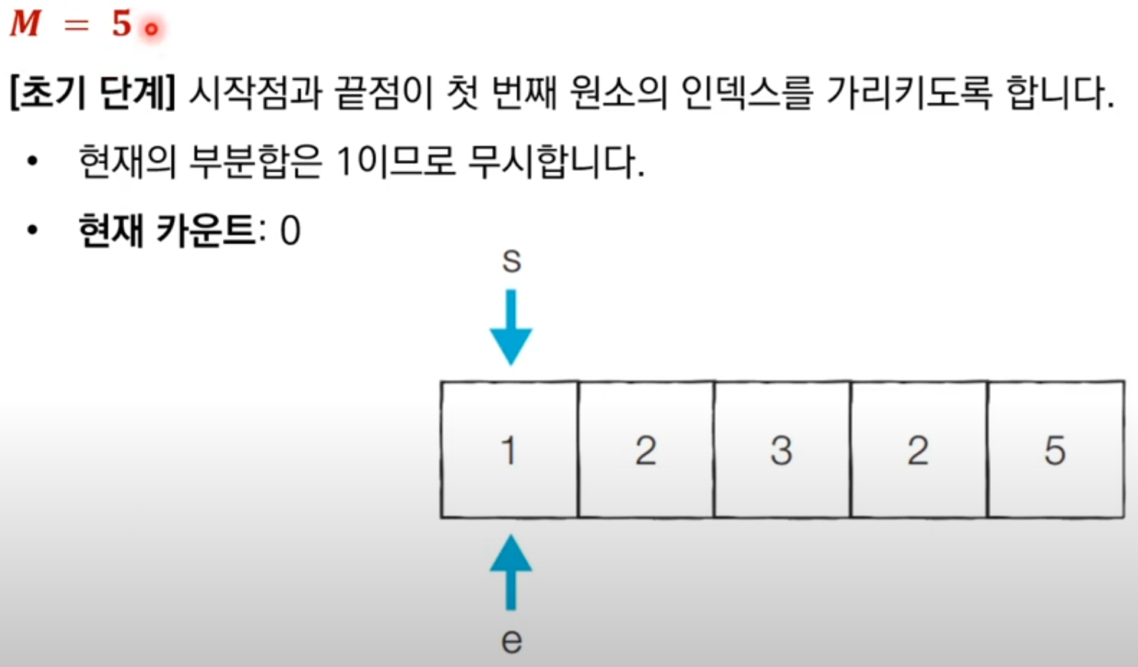
특정한 합을 가지는 부분 연속 수열 찾기: 문제 해결 아이디어

Slide 24
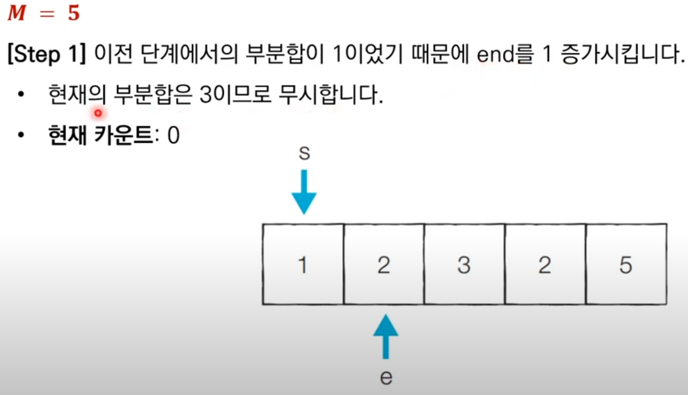
특정한 합을 가지는 부분 연속 수열 찾기: 문제 해결 아이디어

Slide 25
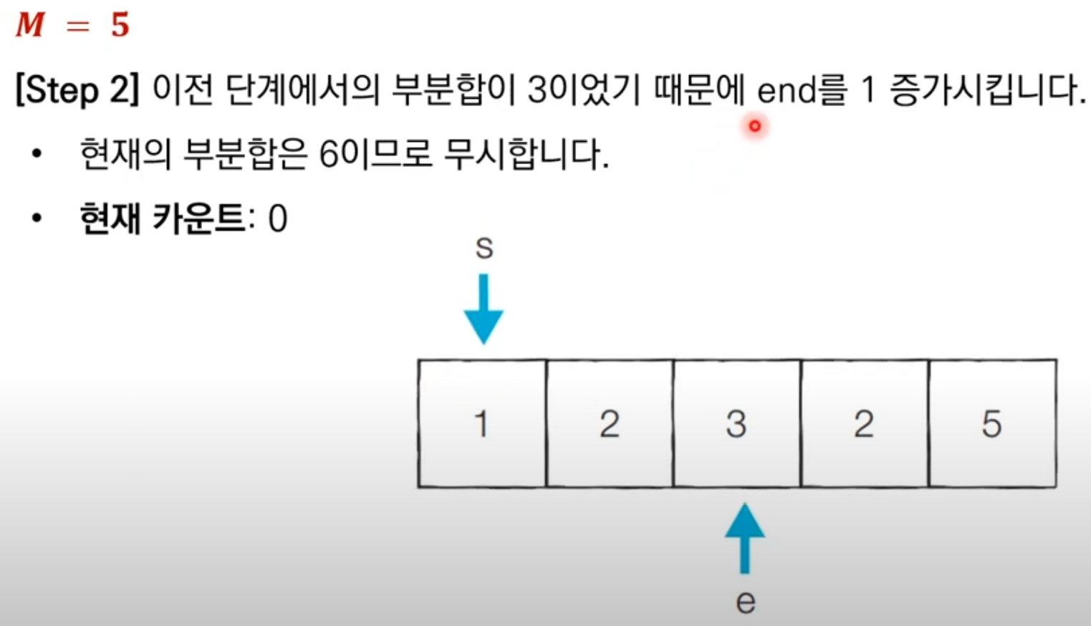
특정한 합을 가지는 부분 연속 수열 찾기: 문제 해결 아이디어

Slide 26
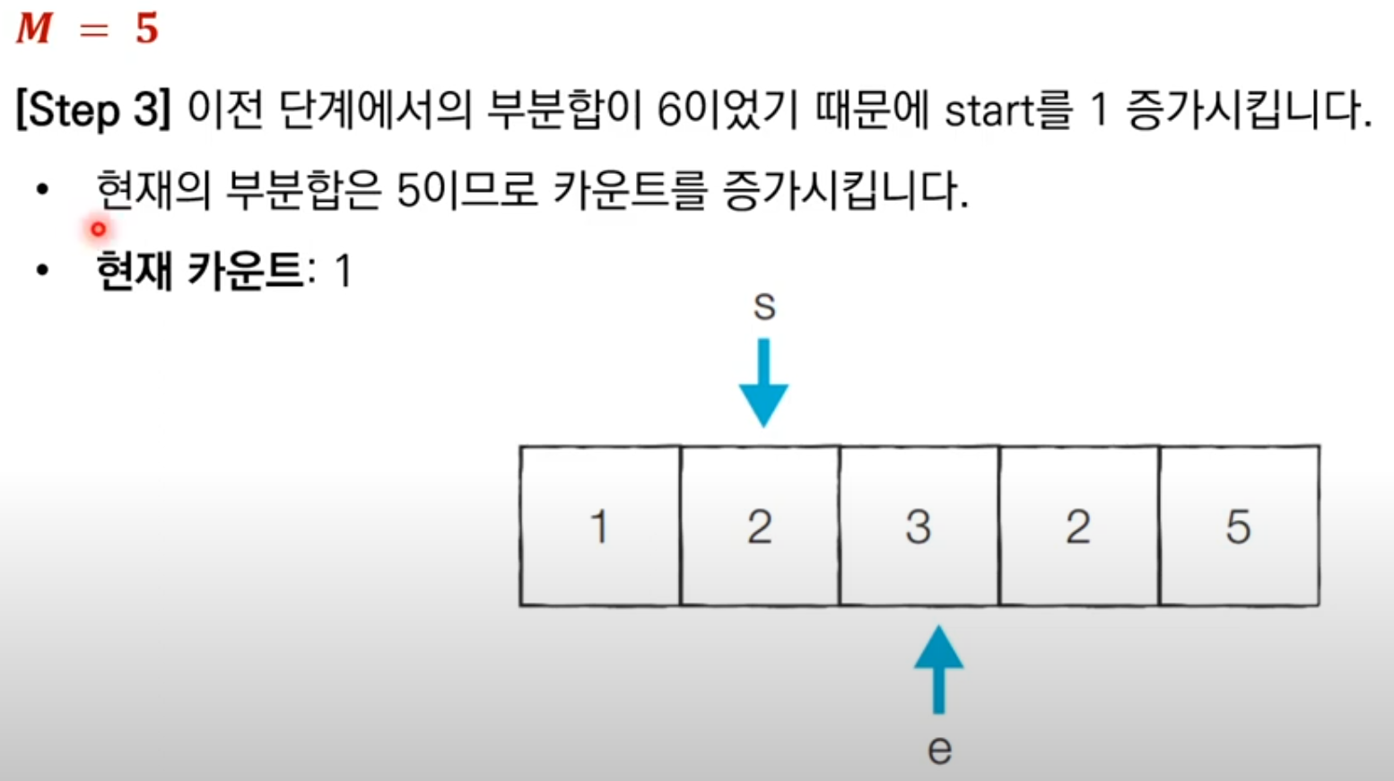
특정한 합을 가지는 부분 연속 수열 찾기: 문제 해결 아이디어

Slide 27
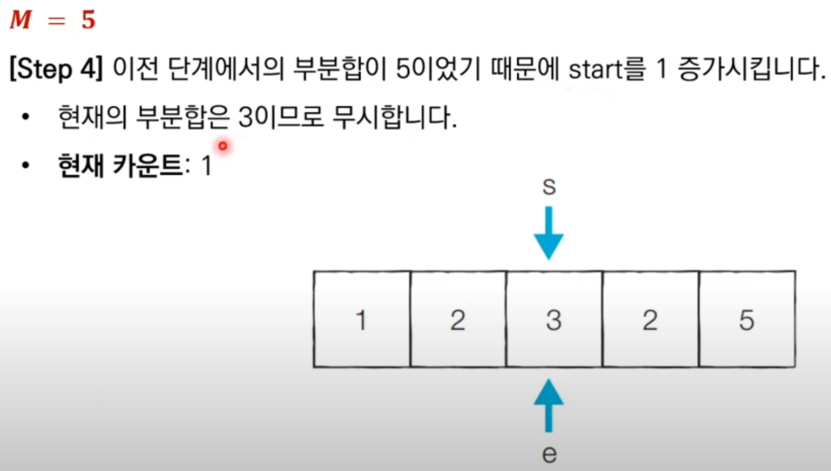
특정한 합을 가지는 부분 연속 수열 찾기: 문제 해결 아이디어

Slide 28
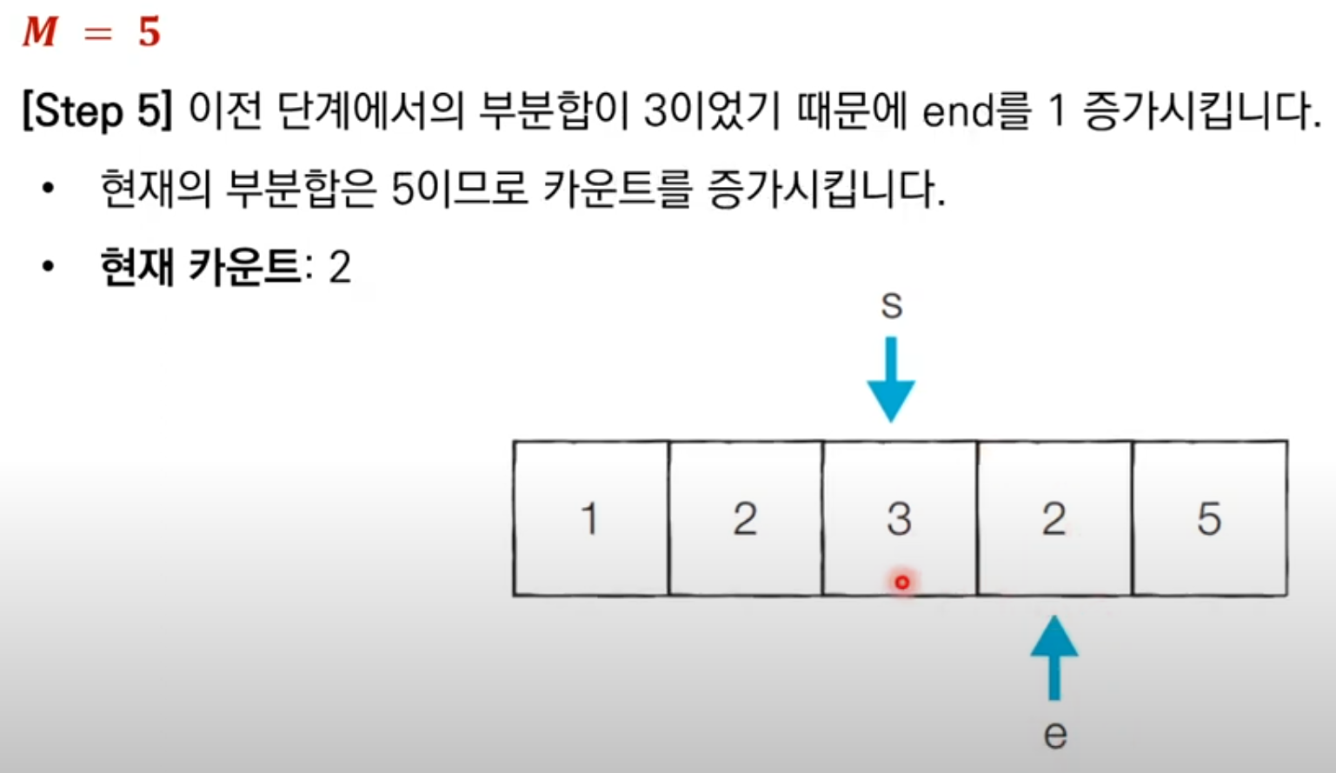
특정한 합을 가지는 부분 연속 수열 찾기: 문제 해결 아이디어

Slide 29
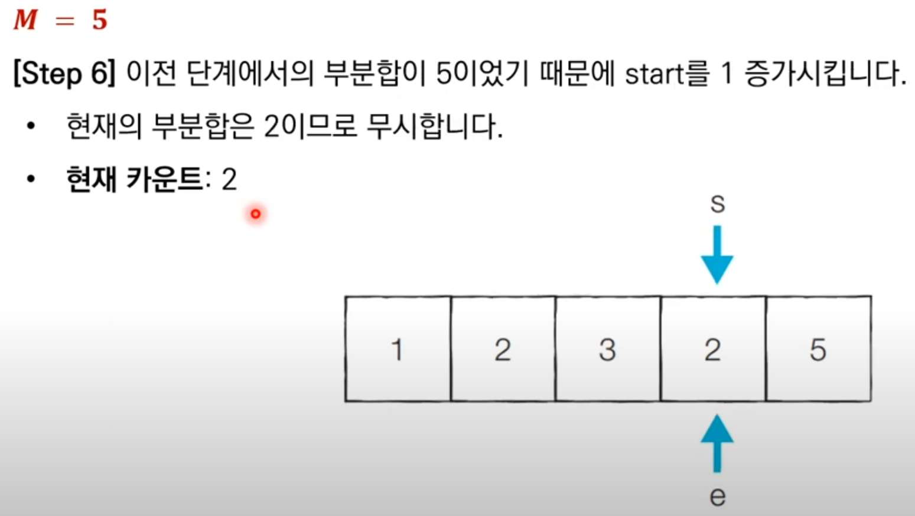
특정한 합을 가지는 부분 연속 수열 찾기: 문제 해결 아이디어

Slide 30
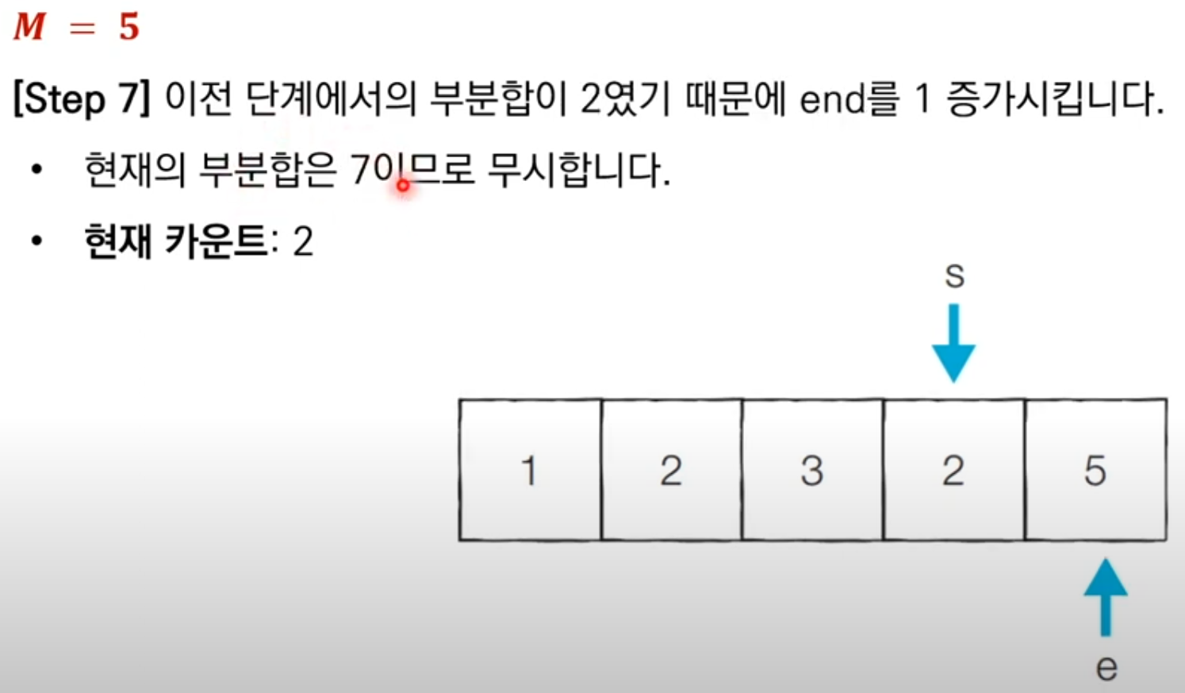
특정한 합을 가지는 부분 연속 수열 찾기: 문제 해결 아이디어

Slide 31
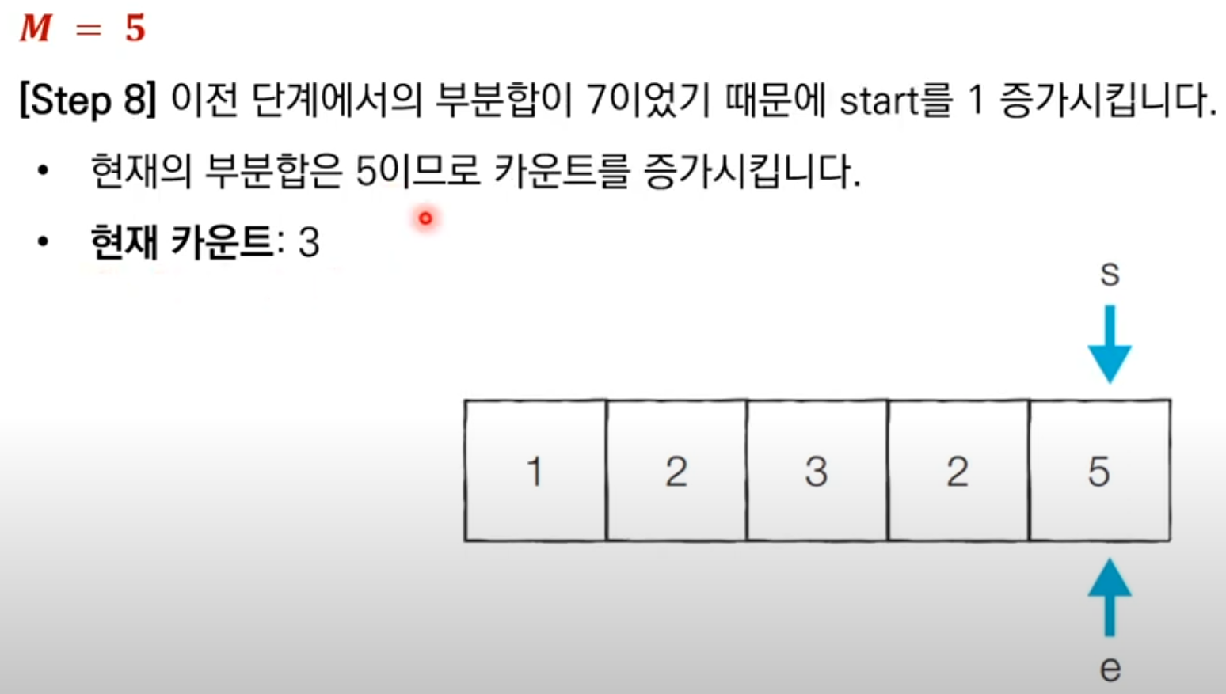
특정한 합을 가지는 부분 연속 수열 찾기: 문제 해결 아이디어

Slide 32
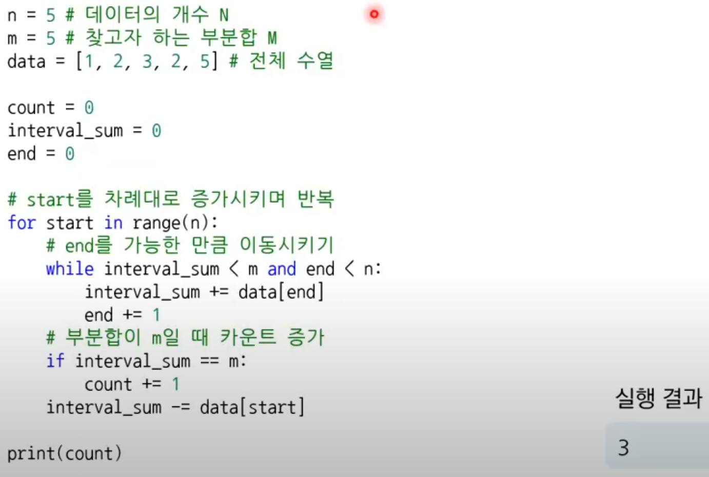
특정한 합을 가지는 부분 연속 수열 찾기: 문제 예시 (Python)

Slide 33
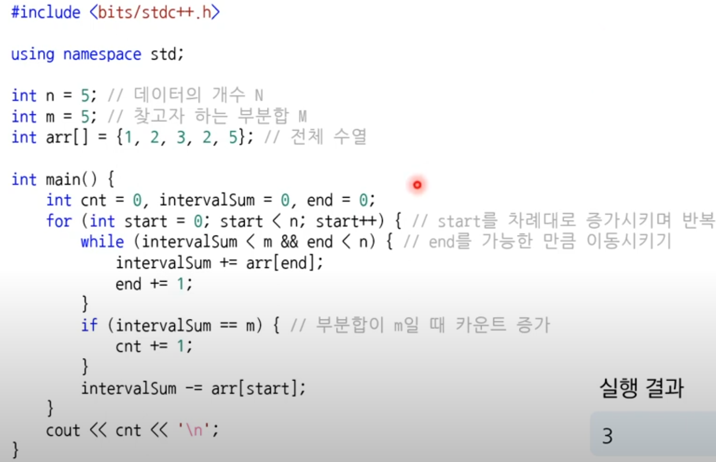
특정한 합을 가지는 부분 연속 수열 찾기: 문제 예시 (C++)

Slide 34
구간 합 (Interval Sum)
구간 합 문제: 연속적으로 나열된 N개의 수가 있을 때 특정 구간의 모든 수를 합한 값을 계산하는 문제
예를 들어 5개의 데이터로 구성된 수열 {10, 20, 30, 40, 50}이 있다고 가정
두 번째 수부터 네 번째 수까지의 합은 20 + 30 + 40 = 90 이다.

Slide 35
구간 합 빠르게 계산하기: 문제 설명
N개의 정수로 구성된 수열이 있다.
M개의 쿼리(Query) 정보가 주어진다.
각 쿼리는 Left와 Right 로 구성된다.
각 쿼리에 대하여 [Left, Right] 구간에 포함된 데이터들의 합을 출력한다.
수행 시간 제한은 O(N + M)

Slide 36
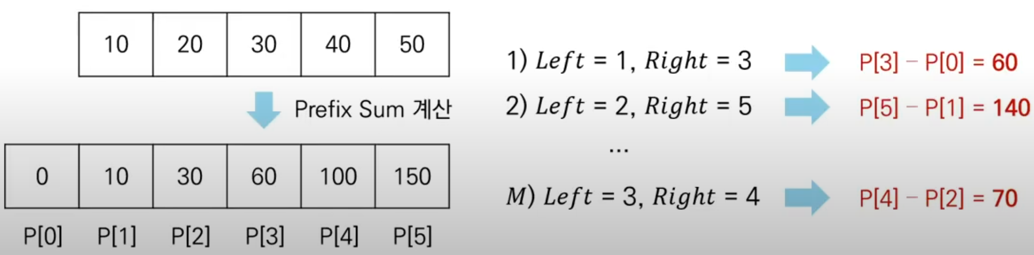
구간 합 빠르게 계산하기: 문제 해결 아이디어
접두사 합(Prefix Sum): 배열의 맨 앞부터 특정 위치까지의 합을 미리 구해 놓은 것
접두사 합을 활용한 알고리즘은 다음과 같다.
N개의 수 위치 각각에 대하여 접두사 합을 계산하여 P에 저장한다.
매 M개의 쿼리 정보를 확인할 때 구간 합은 P[Right] – P[Left – 1] 이다.

Slide 37
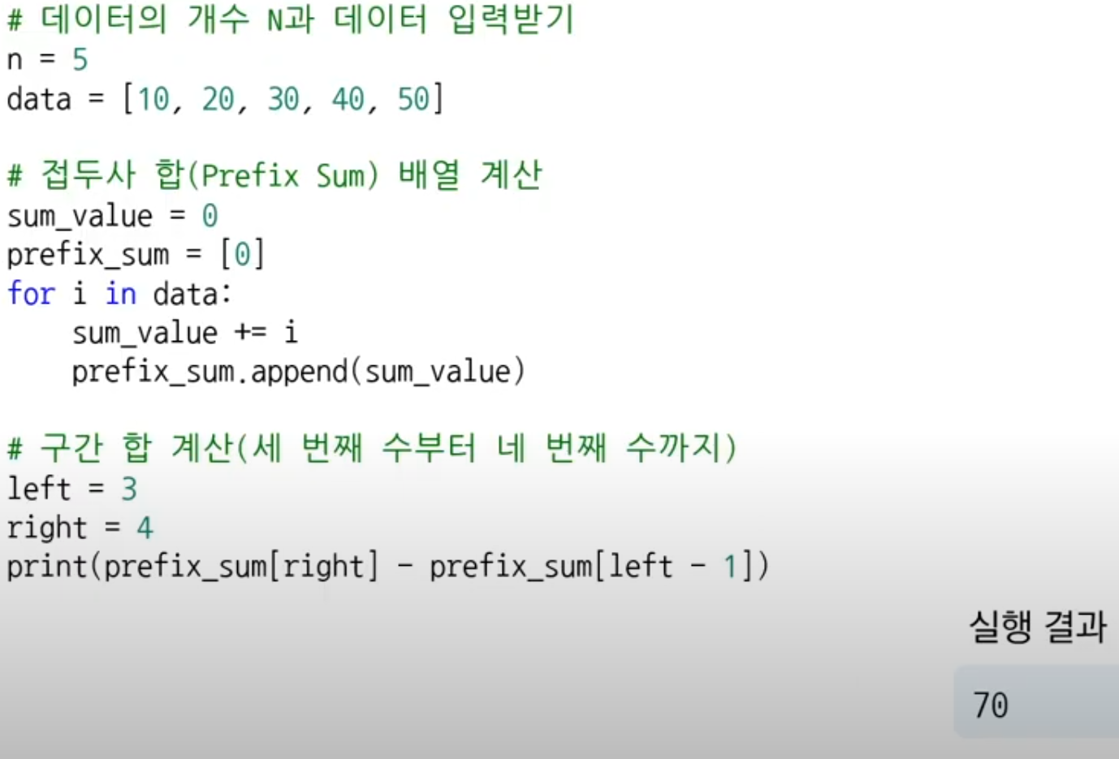
구간 합 빠르게 계산하기: 코드 예시 (Python)

Slide 38
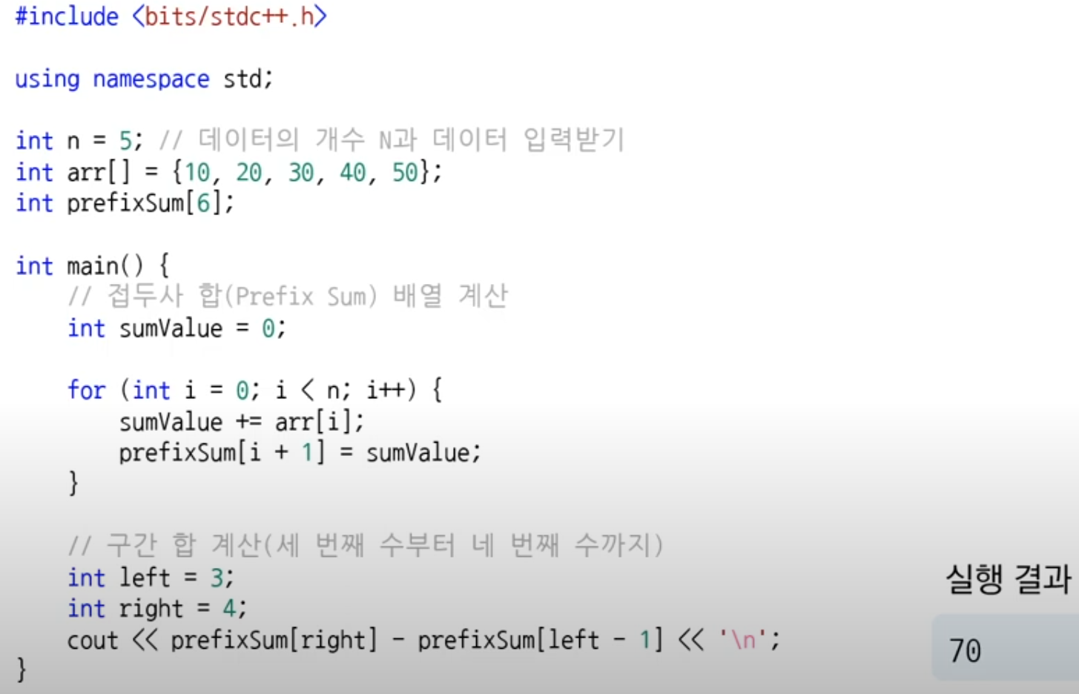
구간 합 빠르게 계산하기: 코드 예시 (C++)

